Slide 1
Разработка статического HTTP-сервера
Курсовая работа по дисциплине «Компьютерные сети»
Студент: Родинков А. Г. Группа: ИУ7-71БВ
Руководитель: Клочков М. Н.
МГТУ им. Н. Э. Баумана - 2026

Slide 2
Цель и задачи
Цель — разработка многопоточного сервера для отдачи статического содержимого с диска по протоколу HTTP.
Задачи:
1. Проанализировать архитектуру компьютерной сети, протоколы и системные вызовы
2. Описать алгоритмы работы основных компонентов сервера
3. Реализовать сервер на языке C
4. Провести нагрузочное тестирование и определить оптимальную конфигурацию

Slide 3
Аналитический раздел
Сокеты: конечная точка взаимодействия в модели TCP/IP, файловый дескриптор в Linux
TCP: надёжный протокол с установлением соединения (трёхстороннее рукопожатие)
HTTP: протокол прикладного уровня, модель запрос-ответ (GET, POST, HEAD, ...)
Потоки: модель 1:1 (NPTL) — каждому пользовательскому потоку соответствует поток ядра
Мультиплексирование: select/poll — O(n); epoll — O(k), где k — готовые дескрипторы
Вывод: epoll — предпочтительный механизм для многопоточного сервера

Slide 4
Архитектура сервера
Главный поток: инициализация, создание пулов, ожидание SIGTERM/SIGINT
Потоки-слушатели (L шт.): accept() + epoll, передача задач в очередь
Потоки-обработчики (W шт.): извлечение из очереди, конечный автомат
Ключевые решения:
SO_REUSEPORT — балансировка соединений ядром между слушателями
EPOLLONESHOT + EPOLLET — исключение гонок между потоками
sendfile() — zero-copy передача файлов из ядра
eventfd — механизм корректного завершения потоков
Конечный автомат:
READING → SENDING_HEADERS → SENDING_BODY → DONE

Slide 5
Средства реализации
Язык: C (стандарт C17)
Компилятор: GCC, флаги -Wall -Wextra -Wpedantic -std=c17
Системные вызовы: epoll_create1, epoll_ctl, epoll_wait, accept, recv, send, sendfile
Потоки: POSIX Threads (pthread_create, pthread_join)
Сборка: GNU Make
Платформа: Linux 6.8, Intel Core i9-11900KF (8 ядер / 16 потоков)

Slide 6
Методика нагрузочного тестирования
Инструмент: wrk (8 потоков)
Длительность прогона: 3 с
Прогонов на комбинацию: 10
Ресурс: статическая HTML-страница
Конфигурации сервера:
Конф. | 1 | 2 | 3 | 4 | 5 | 6
L | 2 | 2 | 2 | 3 | 3 | 4
W | 2 | 4 | 8 | 4 | 8 | 4
Уровни нагрузки: 10K, 20K, 40K, 80K, 100K подключений
Метрики: пропускная способность (req/s), средняя задержка (мс), скорость передачи (МБ/с)

Slide 7
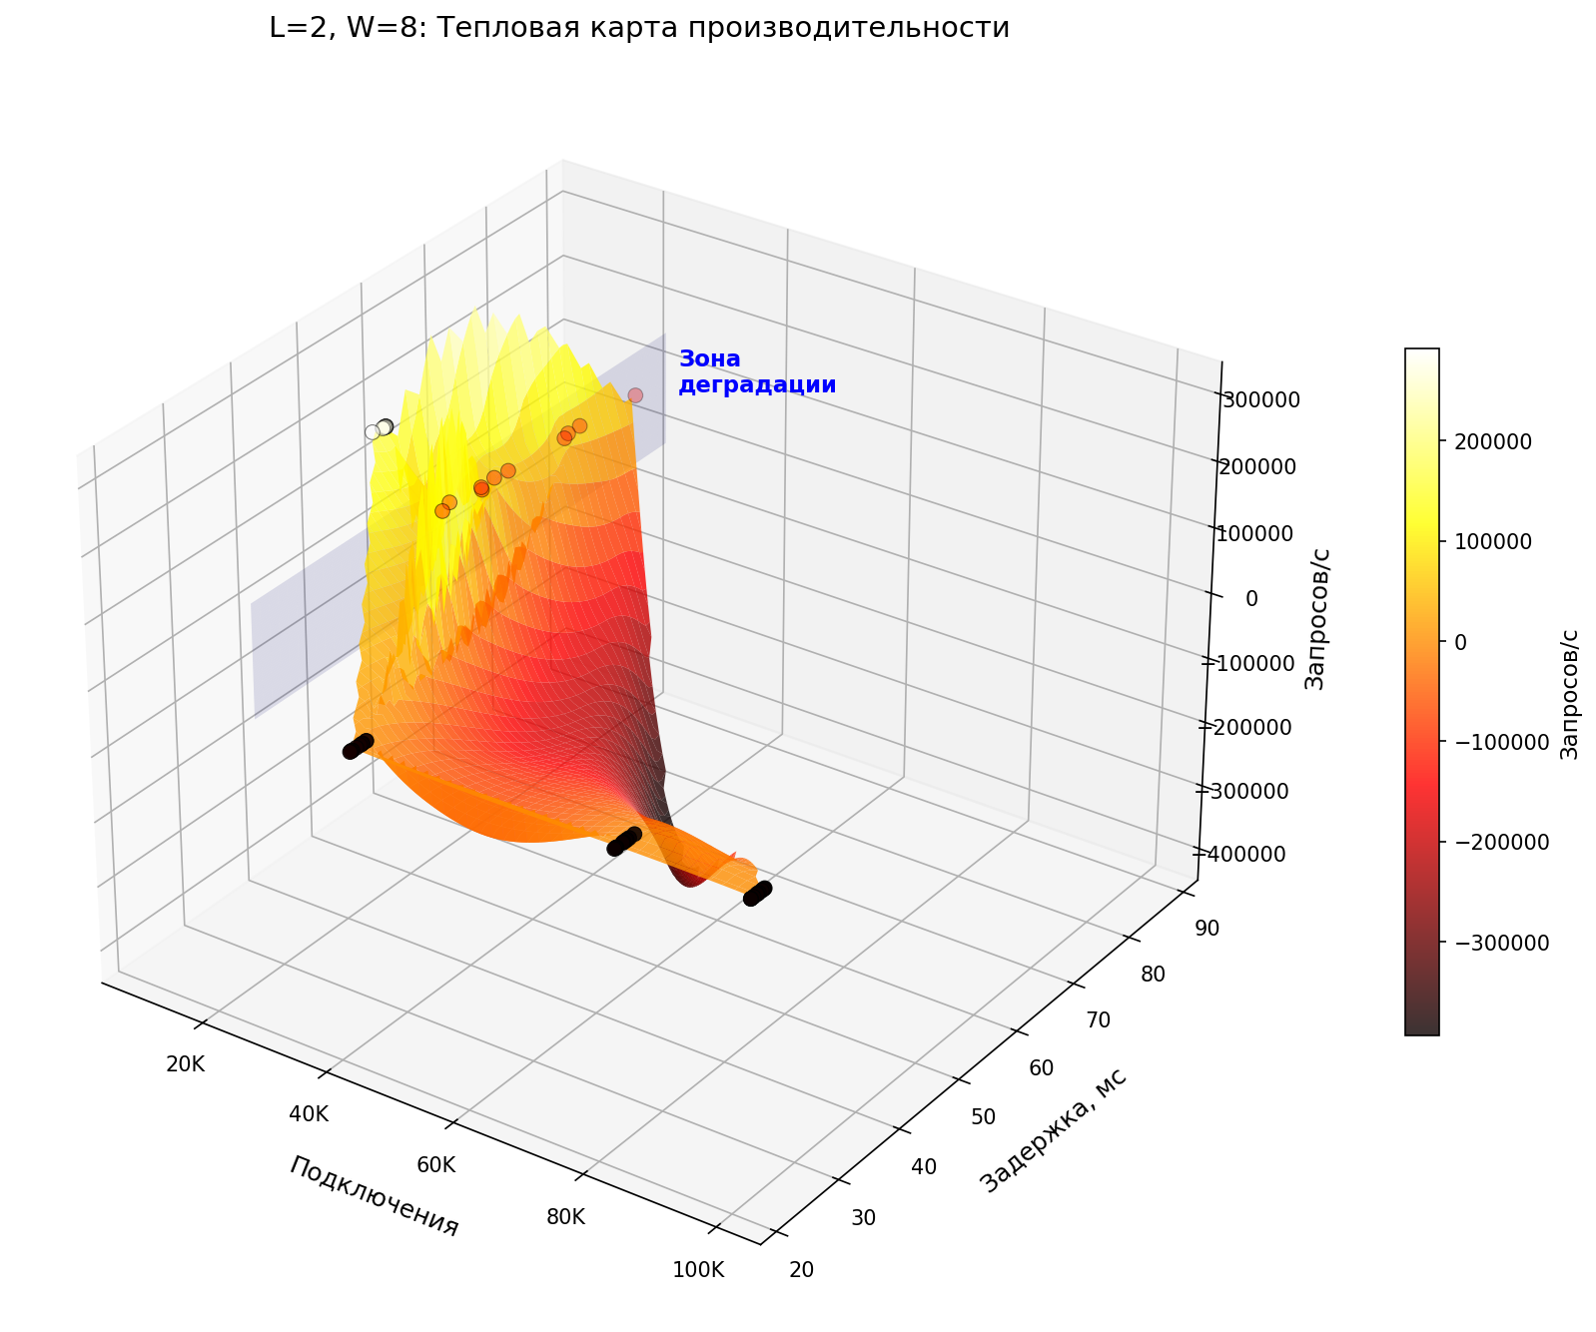
Результаты: тепловая карта (L=2, W=8)
10K подкл.: 168 414 req/s, 57 мс
20K подкл.: 71 480 req/s, 69 мс
Точка деградации: ~25 000 подключений
RPS падает в 19 раз (71K → 3.7K)
Причина: исчерпание ресурсов ядра ОС на обслуживание файловых дескрипторов

Slide 8
Выводы исследования
1. Увеличение обработчиков (W: 2→8) повышает RPS на 77% и снижает задержку на 43%
2. Увеличение слушателей свыше 2 ухудшает производительность в 2–3 раза (конкуренция за SO_REUSEPORT)
3. При нагрузке >40 000 подключений узкое место — ограничения ОС, а не архитектура потоков
4. Оптимальная конфигурация: L=2, W=8 — максимальный RPS и минимальная задержка

Slide 9
Результаты работы
1. Проанализированы архитектура компьютерной сети, протоколы TCP/HTTP и системные вызовы Linux
2. Спроектированы алгоритмы главного потока, потоков-слушателей и потоков-обработчиков
3. Реализован многопоточный HTTP-сервер на языке C (epoll + sendfile + POSIX Threads)
4. Проведено нагрузочное тестирование: 6 конфигураций, 5 уровней нагрузки, 10 прогонов
5. Определена оптимальная конфигурация: 2 слушателя, 8 обработчиков

